Slide 1
外部中断
www.prechin.com
www.prechin.net
普中科技 单片机开发仪视频教程
1. 51单片机中断的原理
2. 51单片机的外部中断

Slide 2
www.prechin.com
www.prechin.net
普中科技 单片机开发仪视频教程
51单片机的中断系统
一、中断的概念
CPU在处理某一事件A时，发生了另一事件B请求CPU迅速去处理（中断发生）；
CPU暂时中断当前的工作，转去处理事件B（中断响应和中断服务）；
待CPU将事件B处理完毕后，再回到原来事件A被中断的地方继续处理事件A（中断返回），这一过程称为中断 。

Slide 3
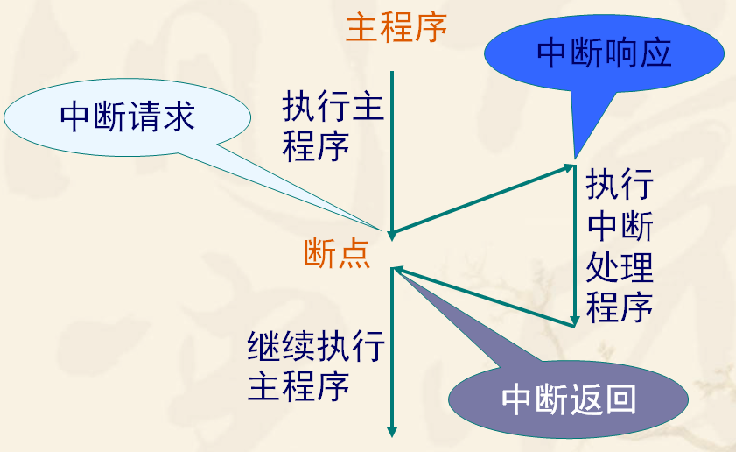
www.prechin.com
www.prechin.net
普中科技 单片机开发仪视频教程
51单片机的中断系统结构

Slide 4
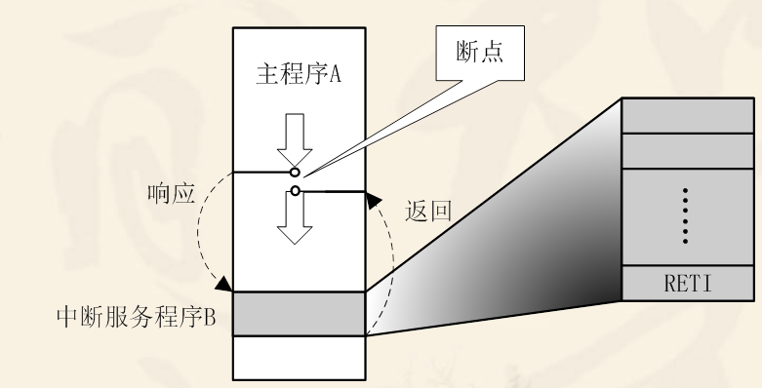
www.prechin.com
www.prechin.net
普中科技 单片机开发仪视频教程
引起CPU中断的根源，称为中断源。中断源向CPU提出的中断请求。CPU暂时中断原来的事务A，转去处理事件B。对事件B处理完毕后，再回到原来被中断的地方（即断点），称为中断返回。实现上述中断功能的部件称为中断系统。

Slide 5
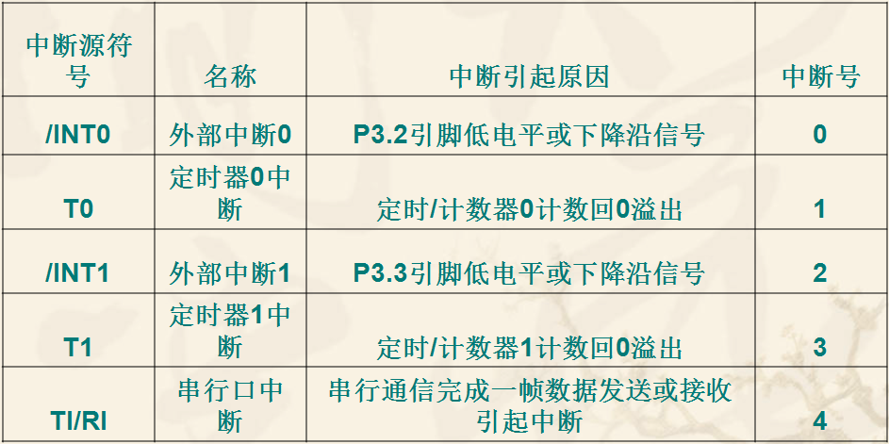
中断源
www.prechin.com
www.prechin.net
普中科技 单片机开发仪视频教程

Slide 6
www.prechin.com
www.prechin.net
普中科技 单片机开发仪视频教程
二、51单片机中断处理过程
中断响应条件
中断源有中断请求；
此中断源的中断允许位为1；
CPU开中断（即EA=1）。
以上三条同时满足时，CPU才有可能响应中断。

Slide 7
www.prechin.com
www.prechin.net
普中科技 单片机开发仪视频教程
以外部中断0为例：
主程序中需要有以下代码：
EA=1；//打开总中断开关
EX0=1；//开外部中断0
IT0=0/1；//设置外部中断的触发方式
中断服务函数：
void int0 () interrupt 0 using 1
{
do anything that you want
}

Slide 8
谢谢大家！
www.prechin.com
www.prechin.net
普中科技 单片机开发仪视频教程

